Slide 1

Музей «Аллея Савы» ветеранов Великой отечественной войны Бирюлёво Восточное
Великая Отечественная война
глазами художника.
Москва, 2020г

Slide 2

С началом Великой Отечественной войны художники принимают самое активное участие в борьбе с врагом.
Часть из них ушли сражаться на фронт, другие – в партизанские отряды и народное ополчение.
Между боями они успевали выпускать газеты, плакаты, карикатуры.
В тылу художники были пропагандистами, устраивали выставки, они превратили искусство в оружие против врага – не менее опасное, чем настоящее.

Slide 3
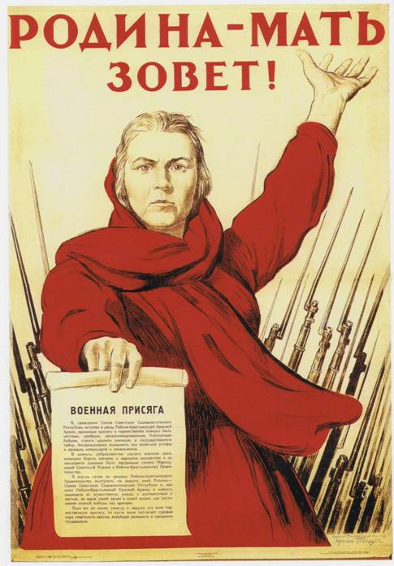
«Родина- мать зовёт!» И. Тоидзе,1941год
Первое место в графике военных лет занимал плакат. В первые два года войны плакат имел драматическое, даже трагическое звучание.
Он обрушивал народную ненависть на вторгшегося противника, требовал возмездия, призывал к защите Родины.
Главной была мысль об отпоре врагу, и она была выражена суровым, лаконичным изобразительным языком, независимо от творческих индивидуальностей.
Плакат «Родина-мать зовет!» И. Тоидзе стал клятвой для бойца, призывом к борьбе с врагом!

Slide 4
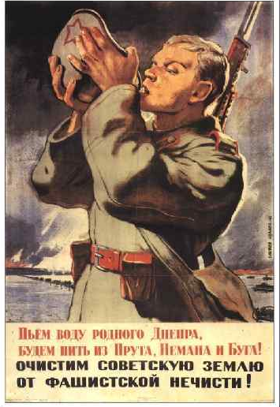
«Пьем воду родного Днепра. Будем пить из Прута, Немана и Буга!» В. Иванов,1943год.
На втором этапе, после перелома в ходе войны, меняется и образ плаката и настроение на оптимистичное и, даже, юмористическое.
B.C. Иванов изображает солдата на фоне переправы через Днепр, пьющего воду из каски: «Пьем воду родного Днепра. Будем пить из Прута, Немана и Буга!» (1943).

Slide 5
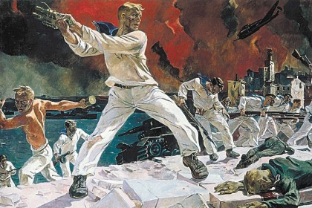
«Оборона Севастополя» А. Дейнеки, 1942 год
«Оборона Севастополя» (1942 год) — одна из наиболее знаменитых картин Александра Александровича Дейнеки.
Созданная в Москве, в настоящее время находится в Русском музее в Санкт-Петербурге.
Картина по праву является одной из самых сильных в творчестве художника и одной из самых драматических работ всего советского искусства военного времени.
На картине запечатлён скорбный и величественный подвиг советских бойцов, отдавших свою жизнь при обороне Севастополя в 1942 году.

Slide 6
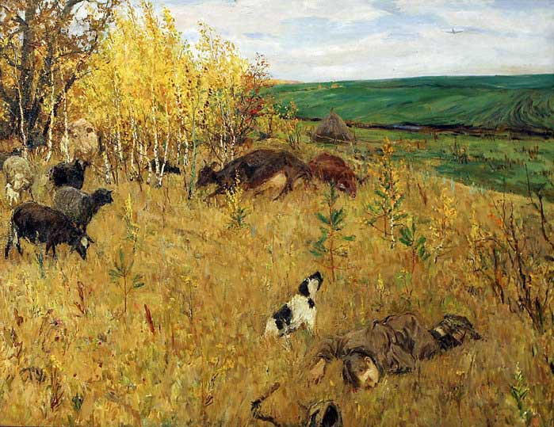
«Фашист пролетел» А. Пластов
Картина А. Пластова «Фашист пролетел» впечатлила участников Тегеранской конференции — руководителей СССР, США и Великобритании, которая состоялась в ноябре 1943 года.
Как потом вспоминал Иосиф Сталин, который лично привёз полотно в Тегеран, руководители государств-союзников — президент США Франклин Рузвельт и премьер-министр Великобритании Уинстон Черчилль, увидев её в зале советского посольства, несколько минут не могли вымолвить ни слова.
Все, кто хотя бы раз увидел картину Александра Пластова «Фашист пролетел» уже никогда не смогут её забыть.
Более того, они единодушны в своём мнении: вот оно, истинное лицо войны, горькая боль от потери, разоблачение жестокости и бездушности.

Slide 7
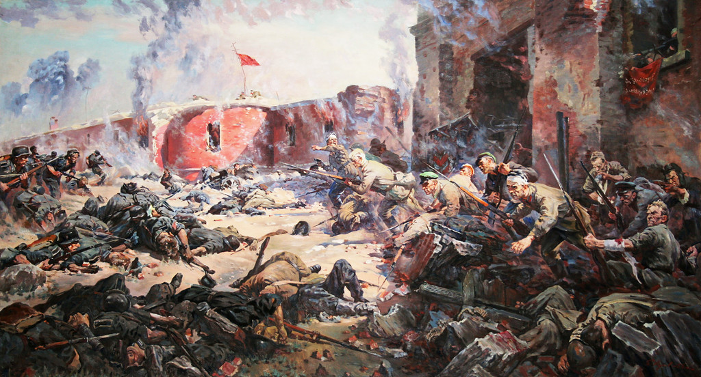
«Защитники Брестской крепости» П. Кривоногов
Петр Кривоногов, «Защитники Брестской крепости», 1951год.
Одна из картин, прославляющих подвиг советских войск, — «Защитники Брестской крепости».
Материал для отражения одного из самых трагических и ожесточенных сражений собирался тщательно, по крупицам, и требовал длительного изучения.
Петр Александрович много времени проводил прямо на поле боя. Среди руин крепости были сделаны сотни эскизов.
Неувядаемая поэзия героического подвига одетых в военную форму простых советских людей, поэзия веры в победу, которая не гаснет перед лицом смерти… — Писатель Константин Симонов о картине.

Slide 8
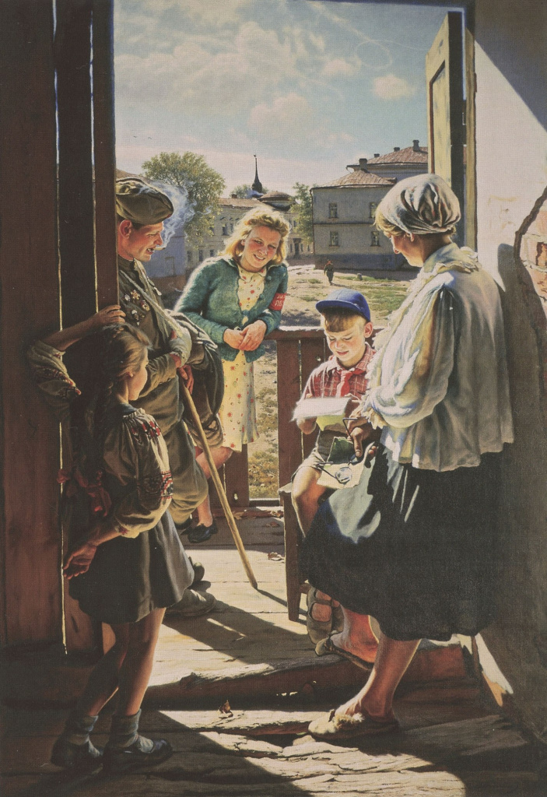
«Письмо с фронта» А. Лактионов
Александр Лактионов, «Письмо с фронта», 1947год.
Картина, принёсшая художнику славу, а также Сталинскую премию, изображает близких и соседей солдата-фронтовика за чтением его долгожданного письма с фронта.
О чем же писали солдаты домой? Какие мысли заключали в строки на клочках бумаги, а иногда даже на полях газет.

Slide 9
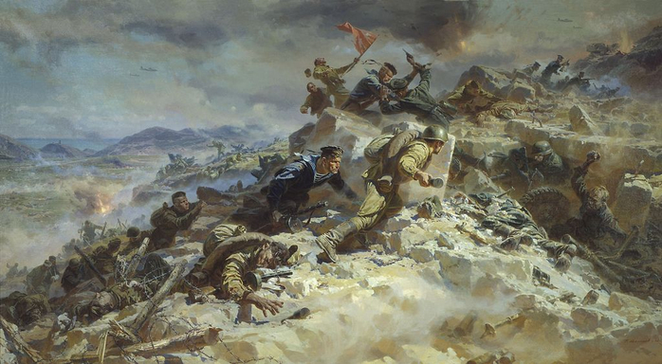
«Штурм Сапун- Горы» Петр Мальцев
Сапун-Гора была хорошо укрепленной оборонительной позицией Германии во время советского освобождения Севастополя в мае 1944 года.
7 мая 1944 года в 10 часов 30 минут советские войска перешли в наступление на участке Сапун-гора — Карань. По всему фронту завязались кровопролитные бои.
Особенно ожесточёнными они были в районе Сапун-горы, где часами длился бой за каждую траншею. Тысячи бойцов и командиров проявили в этот день невиданный героизм.
И хотя враг яростно сопротивлялся, на отдельных участках по несколько раз переходил в контратаку, ничто уже не могло остановить мощного натиска советских войск.
В 19 часов 30 минут первыми вышли на гребень Сапун-горы воины 77-й и 32-й гвардейской стрелковых дивизий.
Потеряв этот ключевой форпост, немцы вскоре потеряли весь город.

Slide 10
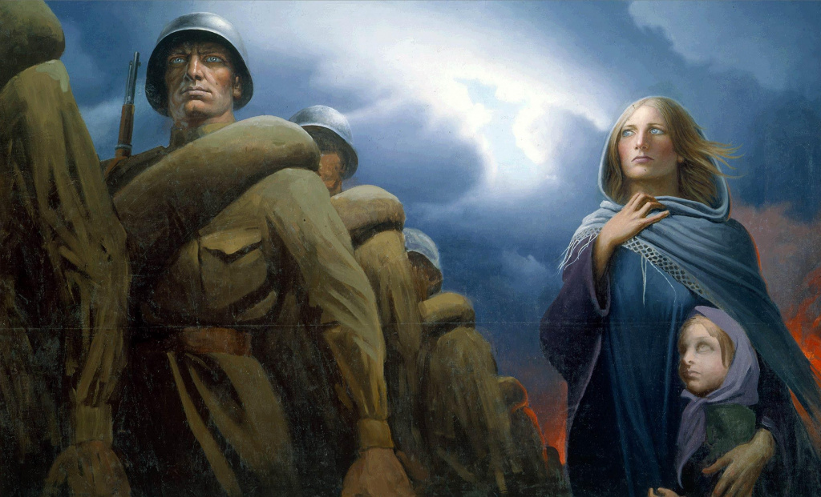
«Прощание Славянки» Константин Васильев
Васильев, «Прощание Славянки», 1974 Картина, написанная в своеобразном «скандинавском» стиле автора,
отсылает зрителя к известному маршу «Прощание Славянки
написанному в честь женщин, отправляющих своих мужей на войну.
Марш остается одной из самых известных и популярных военных песен и по сей день, как гимн памяти и жизнеутверждающей веры в возвращение свободы и любви.

Slide 11
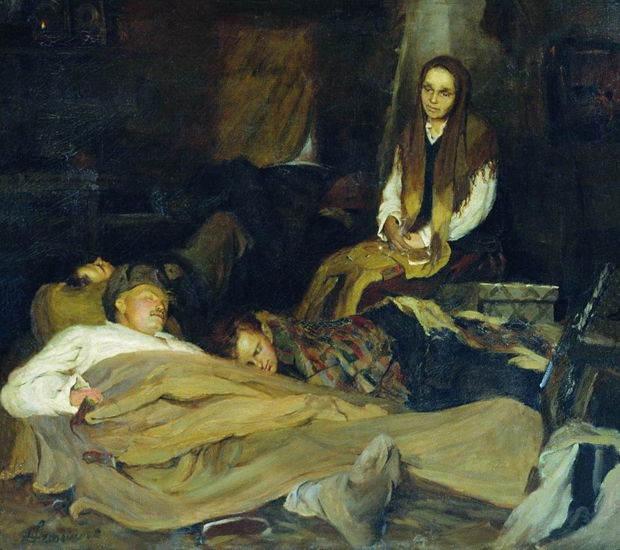
«Мать» Б. Неменский
Художник изобразил женщину, сидящую над спящими бойцами в крестьянской избе, заботливо укрытых тёплым платком.
Она может быть и матерью, охраняющей сон своих собственных сыновей-солдат,
но это может быть и обобщенный образ всех матерей тех воинов, что сражаются с врагом.

Slide 12
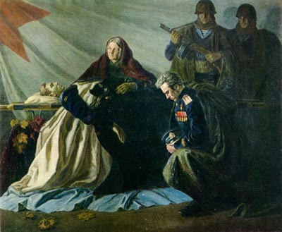
«Слава павшим героям» Федор Богородский
В сюжетной канве картины «Слава павшим героям» прослеживаются евангельские параллели снятия с креста и оплакивания.
Основным мотивом становятся не ужасы войны, а смерть и прощание.
Эту картину даже называют драматичным, торжественным «Реквиемом» войны.

Slide 13
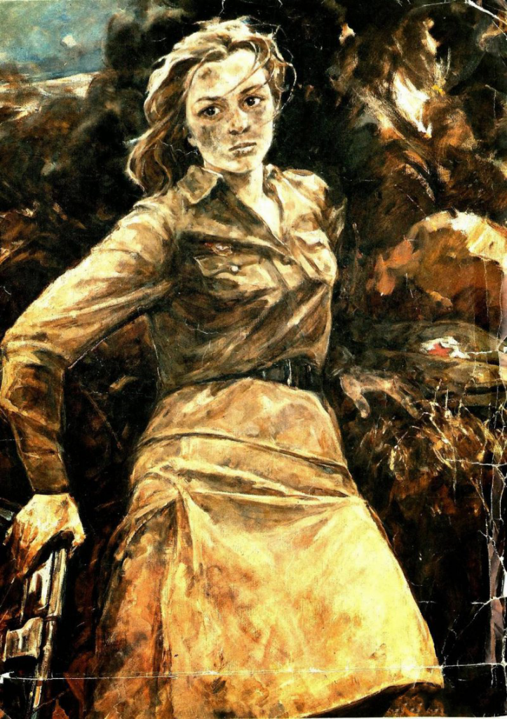
«Героиня Сталинградской битвы» Ирина Балдина
Ирина Балдина, «Героиня Сталинградской битвы Наташа Качуевская».
Во время Сталинградской битвы медсестра Наталья Качуевская спасла 20 раненых красноармейцев в одиночку, сражаясь с наступающими войсками противника.
Оказавшись в окружении захватчиков, она взорвала себя и врага последней гранатой.
Портрет кисти Ирины Балдиной — дань памяти ее подвигу.

Slide 14
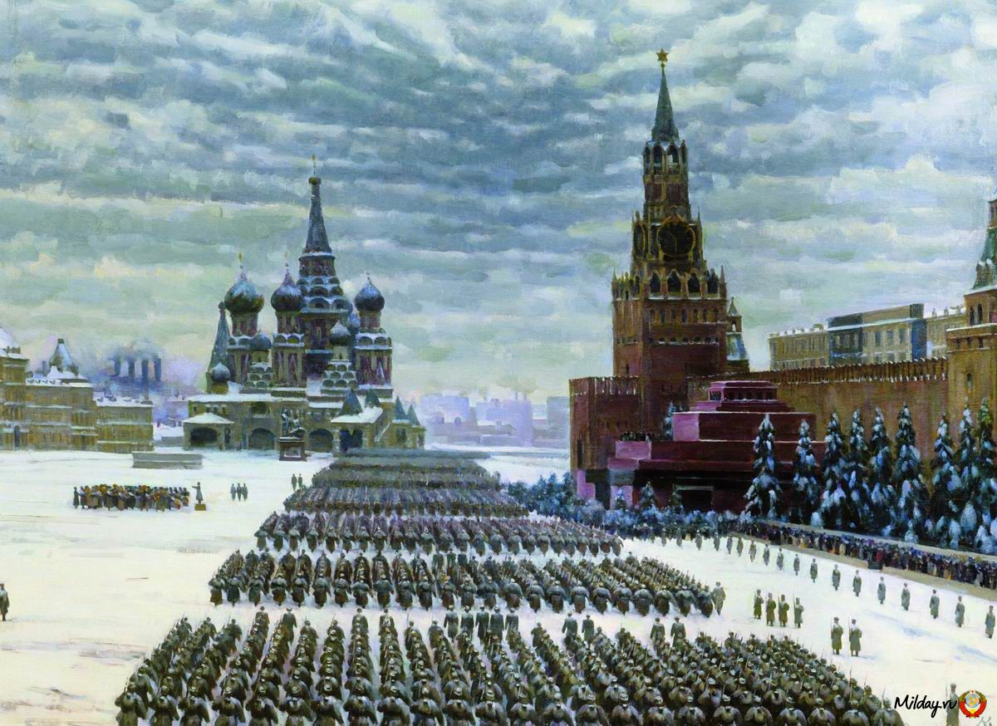
«Парад на Красной площади» К. Юон
Одним из самых примечательных полотен Константина Юона является панорамная картина «Парад на Красной Площади 7 ноября 41-го года».
Картина создана в те дни, когда немецкие войска подходили к Москве и, казалось, остановить эту черно-серую массу не сможет никакая сила.
Проводить парад в эти дни многие политические деятели считали глупостью, пустой затратой средств, которых и так не хватало для нужд Красной Армии, но, он все-таки состоялся.
И этот факт лучше всего свидетельствовал о том, что русский народ не сломлен и что Москва «не будет отдана на попирание вандалам».

Slide 15
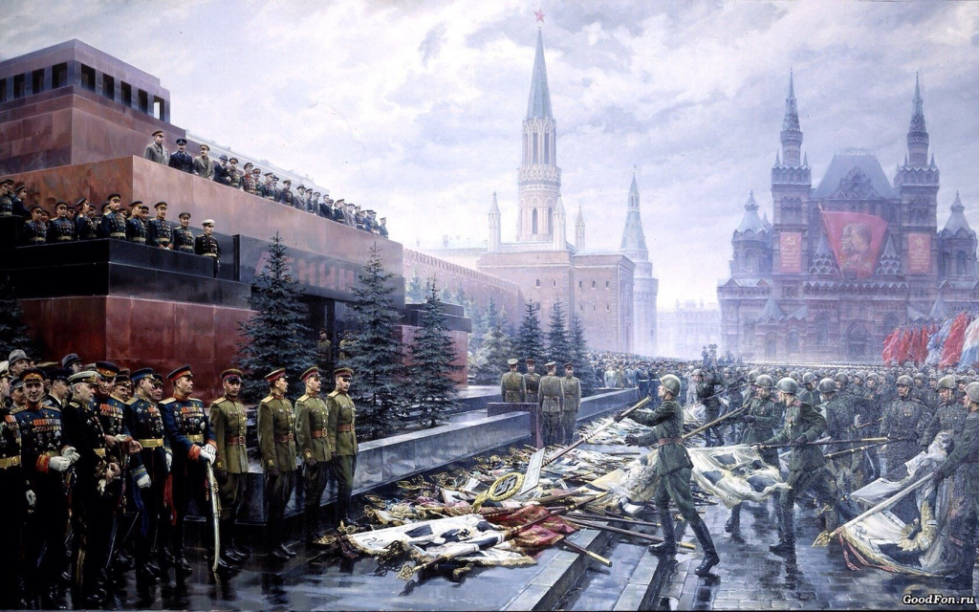
«Триумф победившей Родины» Михаил Хмелько
В сердце картины «Триумф победившей Родины» — Парад Победы, состоявшийся 24 июня 1945 года.
Сюжет произведения — низложение фашистских знамен к подножию Мавзолея.
Отчётливо узнаваемы Иван Конев, Василий Чуйков, Николай Кузнецов, Леонид Говоров и многие другие полководцы войны.
Прозрачен трепещущий влагой прошедшего дождя воздух, хорошо передано свежее дыхание весеннего дня, и этот общий тон картины прекрасно вводит в основное настроение произведения.
На ярком контрасте движения и строгой неподвижности, уверенного спокойствия и энергической силы строится образ всенародного ликования победы.

